Slide 1
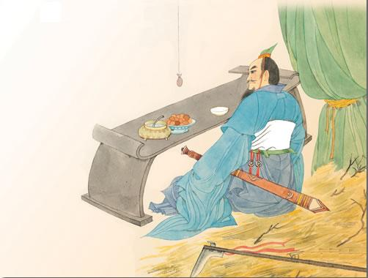
卧薪尝胆

Slide 2

wú shì nú pú miè miǎn
yì fù chái nǔ qū rǔ
huàn chāi ào chǐ
gōujiàn kuàijī móu chén ruò
wò xīn cháng dǎn chōng
吴 国
表 示
奴 仆
灭 掉
免 除
建 议
夫妇
柴 草
努力
屈 辱
后 患
败 仗
夫差
骄傲
耻辱
勾 践
会 稽
谋 臣
转 弱 为 强
卧 薪 尝 胆
万般无奈
舂米推磨

Slide 3
回国以后，越王勾践时刻 不忘报仇雪恨。白天，他亲自下田耕种；晚上，就睡在柴草上。他还在屋子里挂了一只苦胆 ，每顿饭前，总要先尝尝它的苦味，提醒自己不忘兵败会稽的耻辱。
卧薪尝胆：
睡
柴草
苦胆
尝尝

Slide 4

1
2
3
4
5
两国争霸
会稽战败
受尽屈辱
卧薪尝胆
转弱为强
事情发展的顺序

Slide 5

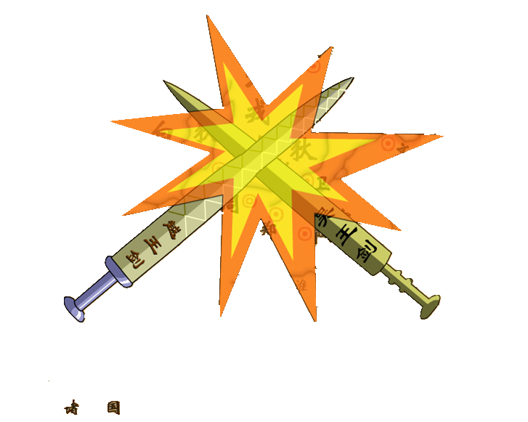
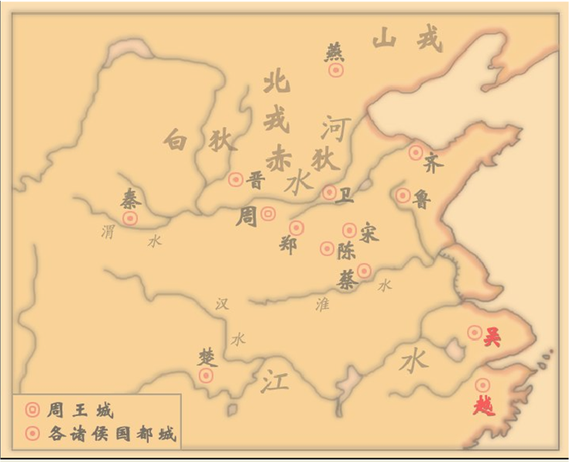
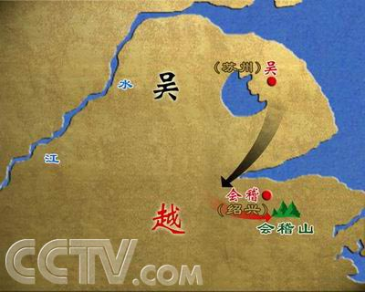
两千多年前，在长江下游有两个国家，一个是吴国，一个是越国。他们都想征服对方，使自己的国家强大起来。
两国争霸

Slide 6

越王勾践 ， 派人向吴王夫差求和，表示愿意和夫人一起去吴国，给吴王当奴仆。
会稽战败
万般无奈
只好
吴国的谋臣们：
得胜的吴王夫差：
纷纷要求灭掉越国，免除后患。
非常骄傲
不听大家的建议，答应了勾践的请求。

Slide 7


勾践夫妇来到吴国，穿上了粗布衣，住进了石头房，给吴王养马驾车，舂米推磨， 。
受尽屈辱
受尽了屈辱
1、这些事对于一般的百姓来说，是不是屈辱之事？
2、作为奴仆的勾践夫妇在吴国还会受到哪些屈辱？

Slide 8
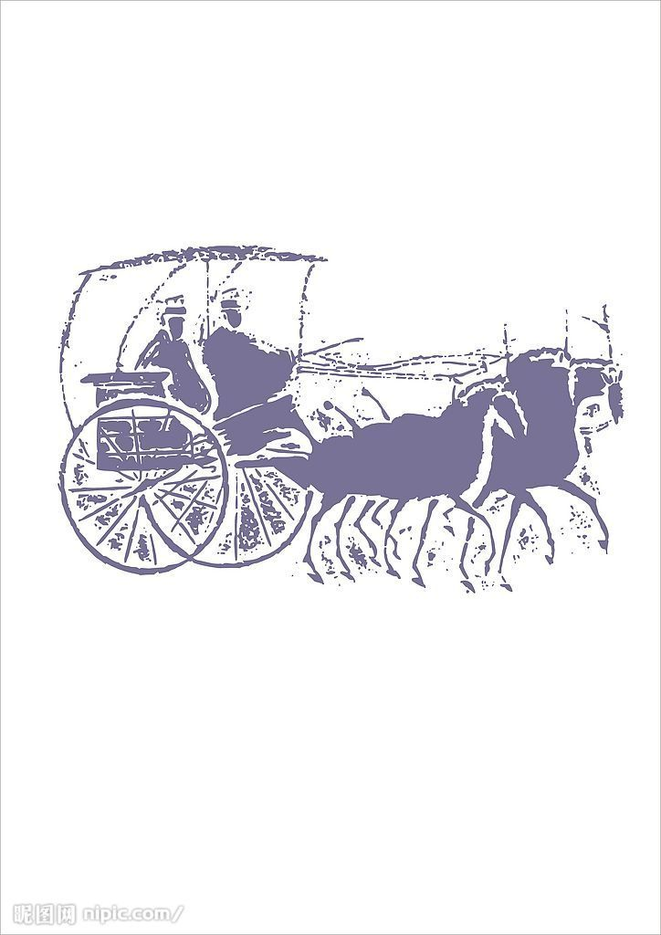
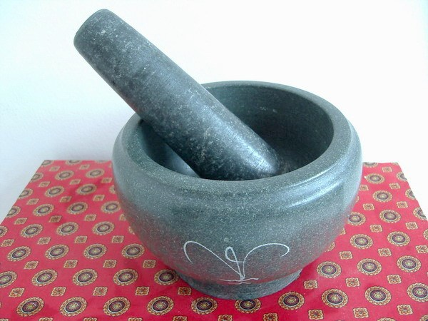
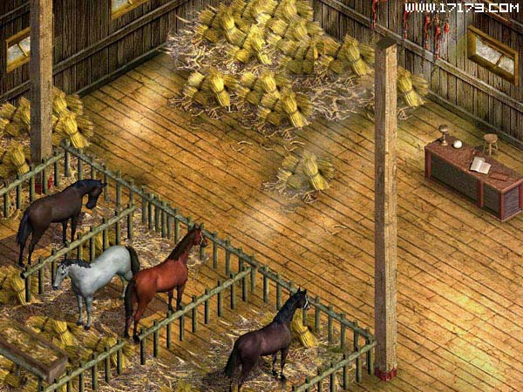
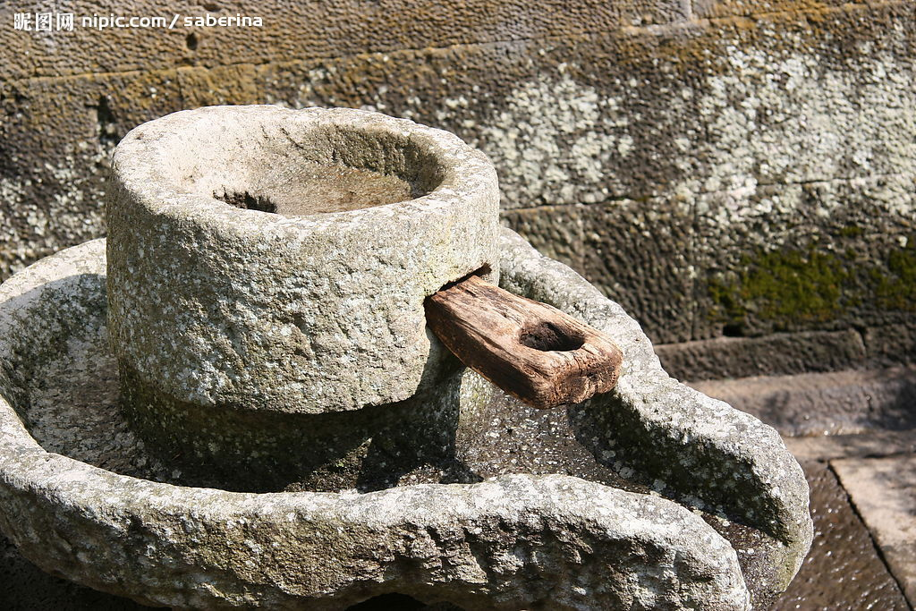

Slide 9
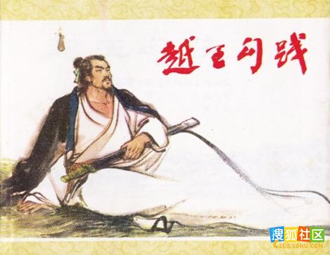
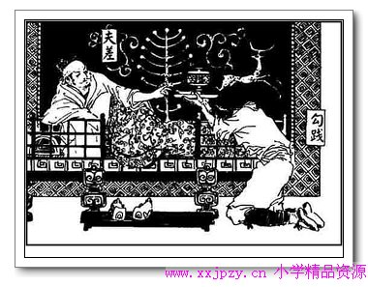
勾践夫妇
在越国穿的是（丝绸锦缎），在吴国穿的（粗布衣）；
在越国住的是（宫殿），在吴国住的是（石头房）；
在越国吃的是（山珍海味），在吴国吃的是（粗粮糙米）；
在越国生活上（养尊处优），在吴国却还要（伺候别人）。

Slide 10

受尽屈辱
他们在吴国 干了三年， 回到自己的国家。
他们在吴国干了三年，回到自己的国家。
整整
才

Slide 11
回国以后，越王勾践时刻不忘报仇雪恨。白天，他亲自下田耕种; 晚上，就睡在柴草上。他还在屋子里挂了一只苦胆，每顿饭前，总要先尝尝它的苦味，提醒自己不忘兵败会稽的耻辱。
卧薪
柴草
尝胆
总要

Slide 12

理解“卧薪尝胆”的意思。
卧
睡
薪
柴草
尝
尝一尝
胆
苦胆
卧薪尝胆：
睡在柴草里尝苦胆的苦味，不忘报仇雪恨。形容为了实现一个目标，必须要艰苦奋斗、发奋图强。

Slide 13
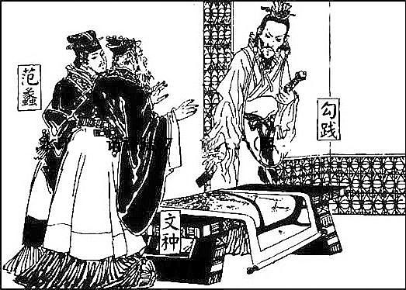
勾践亲自参加耕种，他夫人织布，鼓励百姓积极发展生产；他改革国家制度，任用有才能的大臣；他叫大臣文种管理国家大事，叫范蠡训练人马；他自己虚心听从别人的意见，救济穷苦百姓，使自己的国家变成了一个强国。

Slide 14

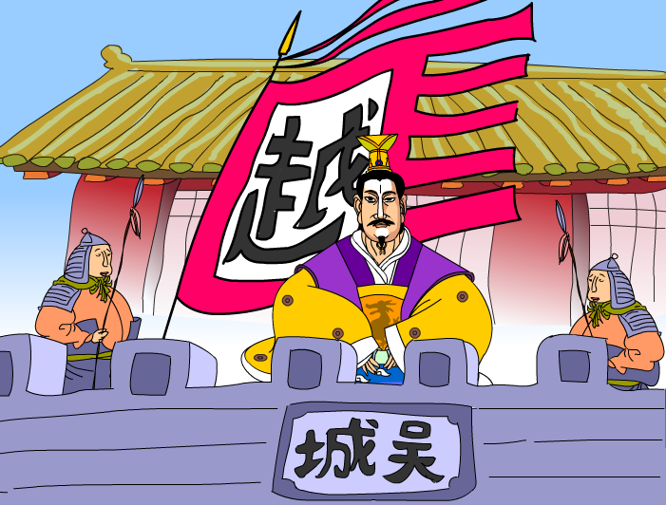
转弱为强
经过二十多年的努力，越国终于转弱为强，出奇兵灭掉了吴国。

Slide 15
根据课文内容，把下面的句子重新排序：
1、转弱为强，灭掉吴国。
2、会稽战败，勾践求和。
3、不忘耻辱，卧薪尝胆。
4、来到吴国，受尽屈辱。
正确的顺序是：

Slide 16
根据课文内容，把下面的句子重新排序：
1、转弱为强，灭掉吴国。
2、会稽战败，勾践求和。
3、不忘耻辱，卧薪尝胆。
4、来到吴国，受尽屈辱。
正确的顺序是： 2 4 3 1

Slide 17
与课文“卧薪尝胆”有关的成语
忍辱负重 以屈求伸
发奋图强 救亡图存
卧薪尝胆 催人奋进
羽翼丰满 报仇雪恨

Slide 18


有志者、事竟成，
破釜沉舟，百二秦关终属楚；
苦心人、天不负，
卧薪尝胆，三千越甲可吞吴。
——蒲松龄

Slide 19

建议
1、小红看书看久了，眼睛很酸，妈妈建议她_____________________。
2、小明遇到了一个生词不理解，老师建议他
______________________。
3、你能用“建议”说一句句子吗？

